Slide 1
通信工程制图

Slide 2
机房平面图的绘制
1
多线命令
2
偏移命令和分解命令
3
标注样式命令
4
常用尺寸标注
5
机房墙体的绘制
6
机房设备平面图的绘制
7
机房尺寸及设备位置标注
Notes:
理解和掌握通信工程制图的总体要求和统一规定。
掌握通信工程制图中的常用图例及含义。

Slide 3
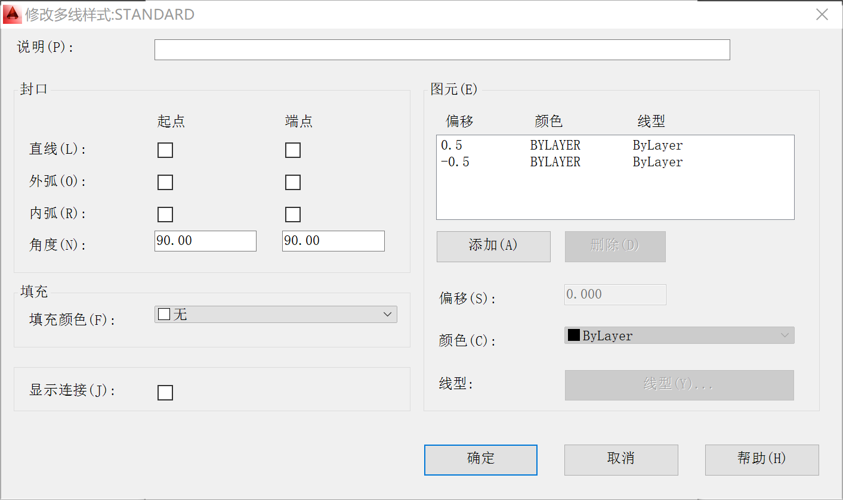
1、多线命令（MLINE/ML）
【多线】命令可以绘制多条（最多16条）平行的直线，应用【多线】命令时，一定要注意多线样式的设置和多线的处理。
1．多线样式命令（MLSTYLE）
选择【格式】→【多线样式】命令或在命令行中输入MLSTYLE，进行多线样式的设置。修改多样线式对话框如图7-1所示，默认设置为起点终点不封口且平直，多线内部无填充颜色，有两条实线，两条实线间距为1。
7-1

Slide 4
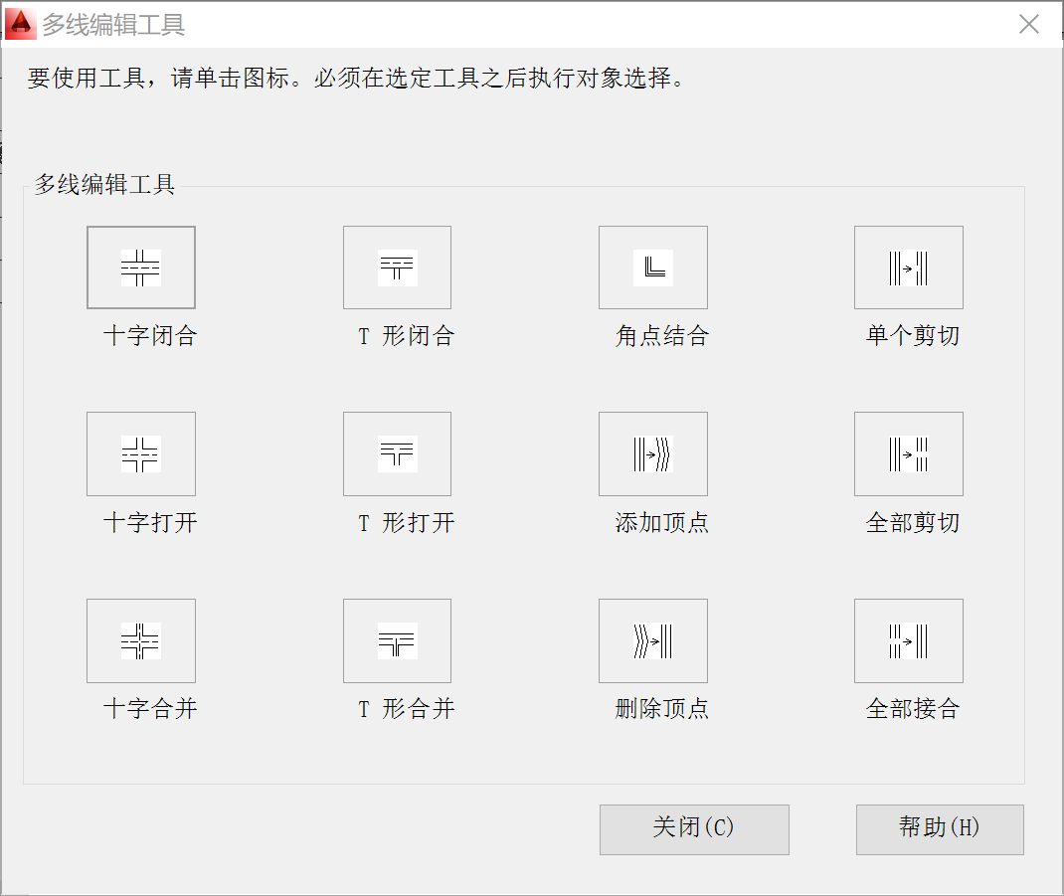
1、多线命令（MLINE/ML）
2．多线命令（MLINE/ML）
◆ 对正：鼠标指针在平行线的哪一侧，有上、下和中心3种选项。
◆ 比例：在默认多线样式下，由于两平行线间距为1，所以比例的值为平行多线间的距离。
◆ 样式：ST，选择要添加的多线样式。
3．多线编辑工具
双击任何一条多线或选择【修改】→【对象】→【多线】命令，打开【多线编辑工具】对话框，如图7-2所示。
7-2

Slide 5
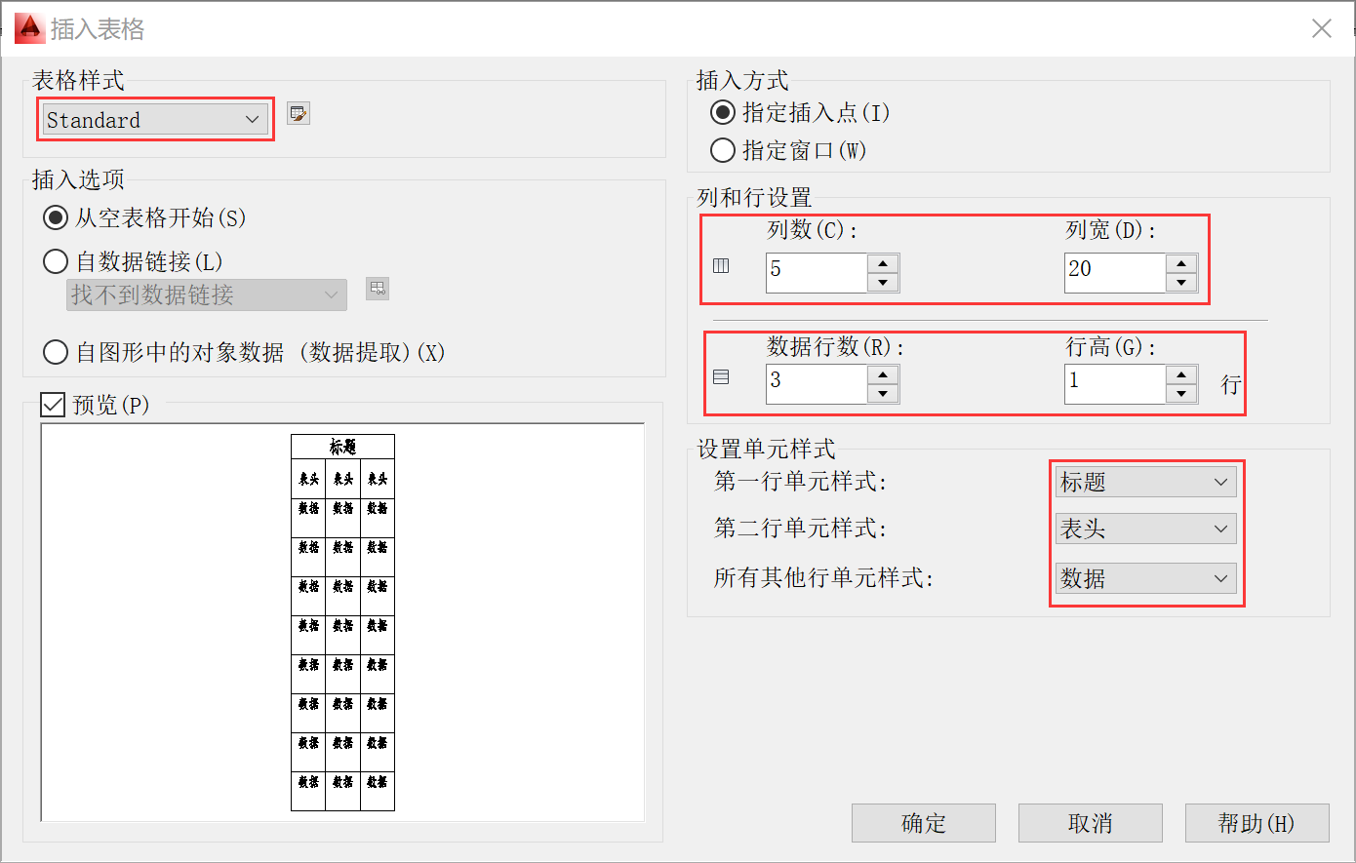
2、表格的绘制
当表格样式设置好后，可通过【插入表格】命令，设置插入几列表格及列宽、几行数据及行高。注意是数据行的数量，不包括标题和列标题的。行高默认为1行。
下面以绘制一个表6-1所示的3行5列表格为例，学习表格的绘制方法。
6-1

Slide 6
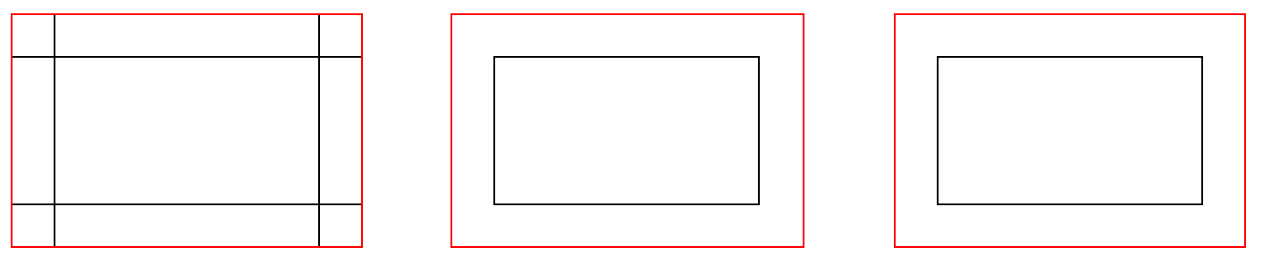
2、偏移命令和分解命令
1．偏移命令（OFFSET/O）
【偏移】命令用于根据指定距离或通过点，建立一个与所选对象平行或具有同心结构的形体。能被偏移的对象包括直线、圆、圆弧、样条曲线等。可以通过【修改】菜单或单击工具栏中的【偏移】按钮，或输入快捷键O来激活【偏移】命令。
有些图形采用【直线】命令、【矩形】命令及【多段线】命令均能完成，但是后续对这些对象进行偏移处理时，效果是不同的，如图7-4所示。矩形偏移和多段线偏移效果一样，但用【直线】命令绘制的矩形偏移效果不同。因此【偏移】命令要配合【多段线】命令使用。
2．分解命令（EXPLODE/X）
【分解】命令用于将一个对象分解成多个对象，该命令也叫炸开命令。可以通过【修改】菜单或单击工具栏中的【分解】按钮，或输入快捷键X来激活【分解】命令。
直线偏移
矩形偏移
多线段偏移
7-4

Slide 7

3、标注样式命令（DIMSTYLE/D）
在专业设计绘图中，尺寸是一项非常重要的内容。它描述了设计对象各组成部分的大小及相对位置关系，是实际施工的重要依据。尺寸标注有着严格的规范，一个完整的尺寸标注由尺寸界线、尺寸线、尺寸数字（或文字）、尺寸终端等部分组成，如图7-6所示。
7-6

Slide 8
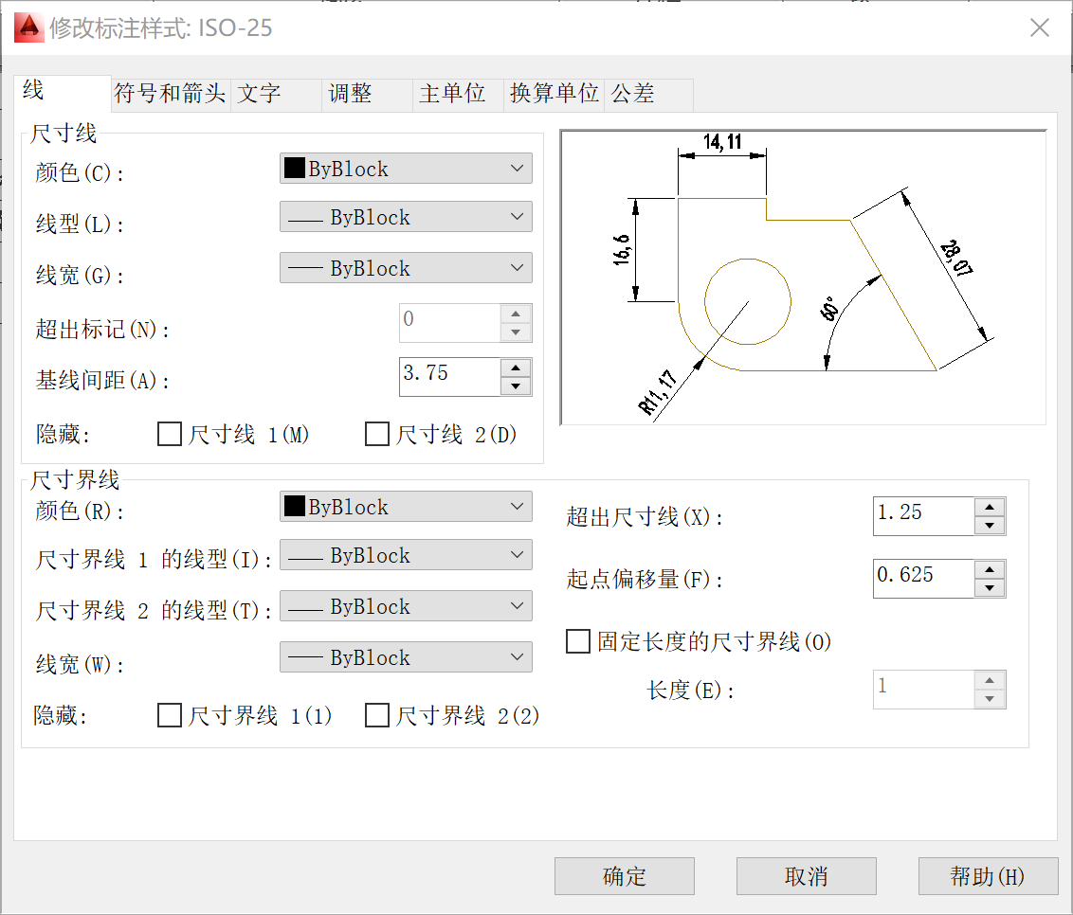
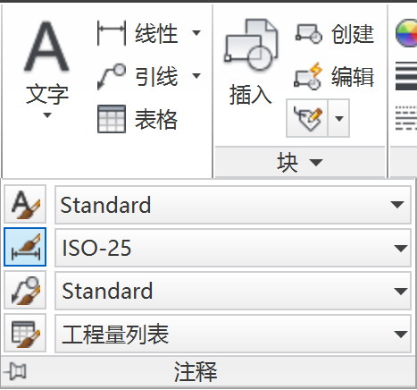
3、标注样式命令（DIMSTYLE/D）
选择【格式】→【标注样式】命令或单击【注释】工具栏中的【标注样式管理器】按钮，如图7-7所示，或在命令行输入D或DIMSTYLE，打开【标注样式管理器】对话框，如图7-8所示。
【线】选项卡如图7-8所示。【基线间距】参数是指基线标注时两平行尺寸线之间的间距，应大于文字高度。【超出尺寸线】参数是指尺寸界线超出尺寸线距离。【起点偏移量】参数是指尺寸界线偏移标注起点的距离。
7-7
7-8

Slide 9
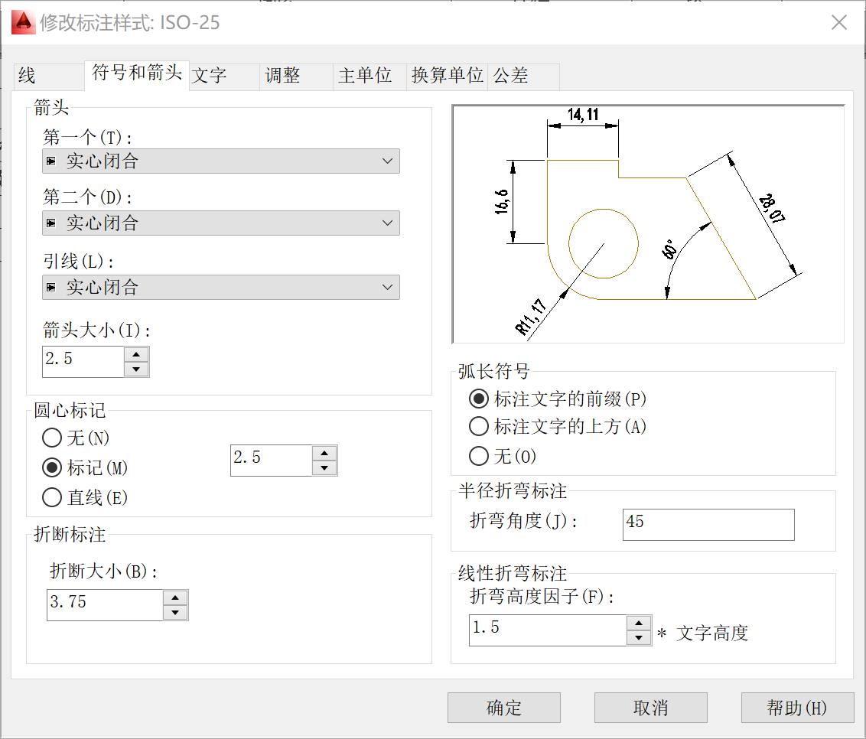
3、标注样式命令（DIMSTYLE/D）
【符号和箭头】选项卡如图7-9所示，一般设置【箭头】中的【第一个】参数的尺寸终端样式，【第二个】参数自动同【第一个】参数中设置的样式保持一致。通信工程制图中一般设置标注样式为斜线或箭头。
7-9

Slide 10
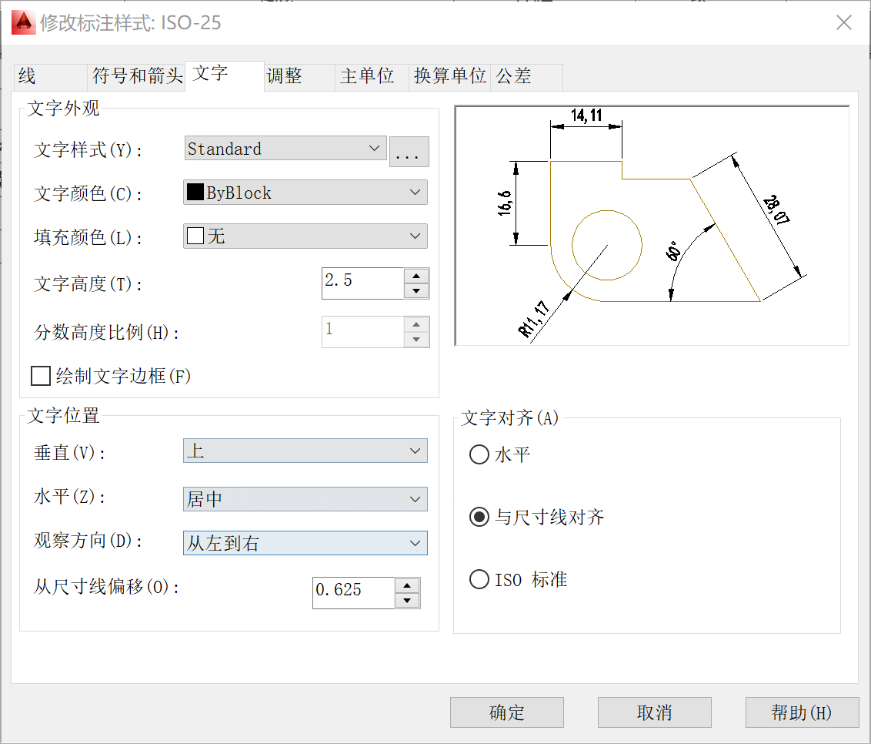
3、标注样式命令（DIMSTYLE/D）
【文字】选项卡如图7-10所示。【文字高度】参数是指文字的大小，如果文字样式里已经设置了文字高度，则此处设置的文字高度值无效，标注样式中的文字设置方法和表格样式中一样。【从尺寸线偏移】参数是指文字与尺寸线之间的距离。
7-10

Slide 11
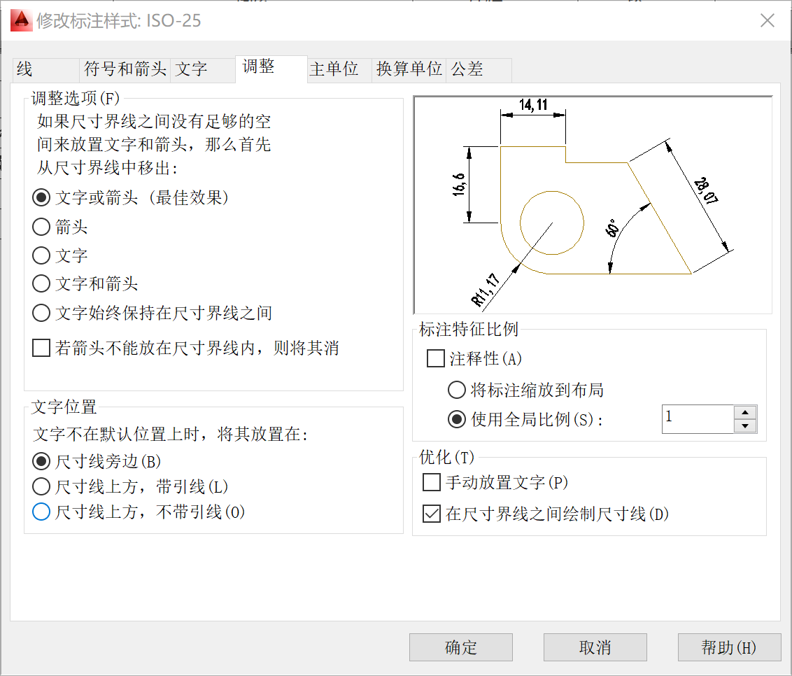
3、标注样式命令（DIMSTYLE/D）
【调整】选项卡如图7-11所示，当尺寸界线的空间有限时，可以设置自动调整文字或箭头的位置。【标注特征比例】中的【使用全局比例】单选项是指尺寸标注中的数字大小、箭头大小、尺寸界线超出尺寸线等所有参数的缩放比例。所以在【线】、【符号和箭头】及【文字】选项卡中的各种参数值的设置都保持默认，不用修改，只用在【使用全局比例】数值框中设置统一的缩放比例。这里要特别注意熟练掌握【标注特征比例】中【使用全局比例】参数的设置。
7-11

Slide 12
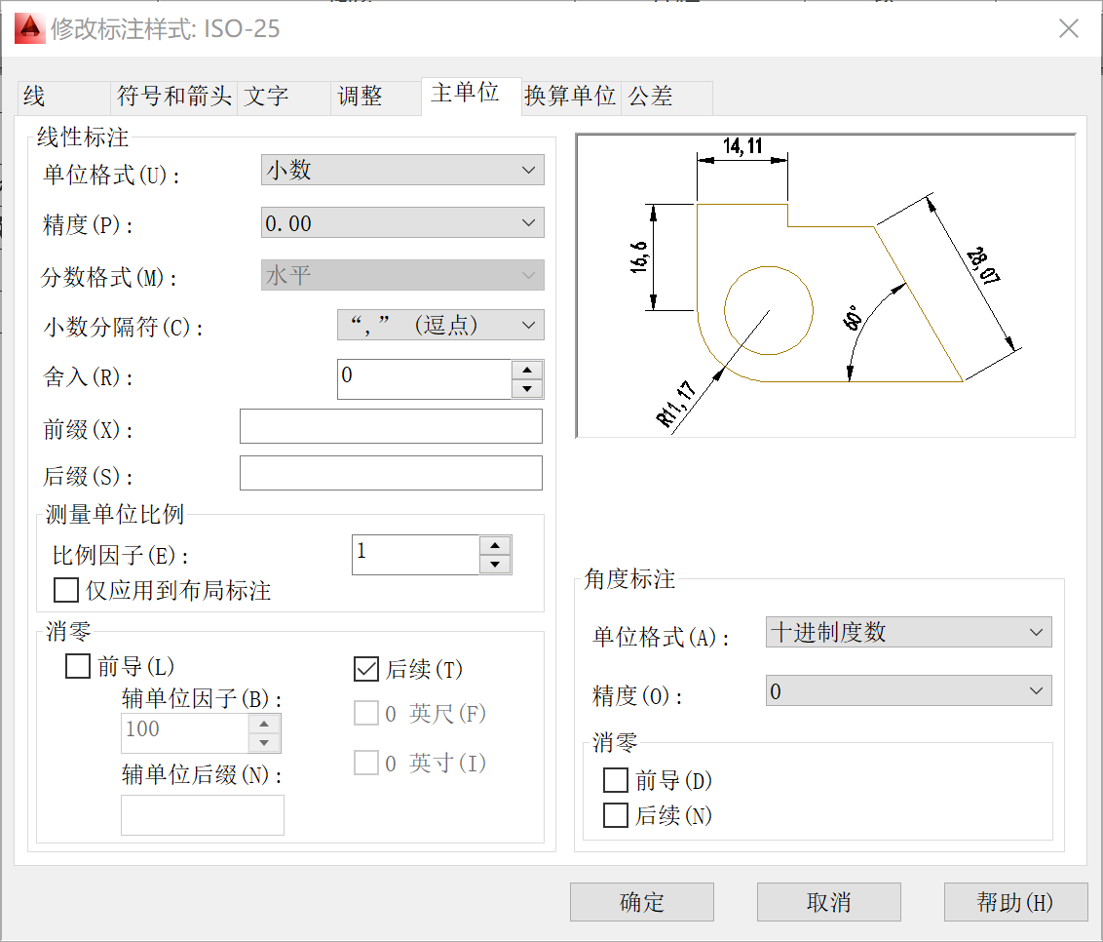
3、标注样式命令（DIMSTYLE/D）
【主单位】选项卡如图7-12所示，可在【线性标注】中设置【单位格式】、【精度】及【小数分隔符】等参数。【测量单位比例】中的【比例因子】参数是指图中应标注的尺寸与画图时尺寸的比，如将绘图长度为5的直线标注为5000，则比例因子为1000。
7-12

Slide 13
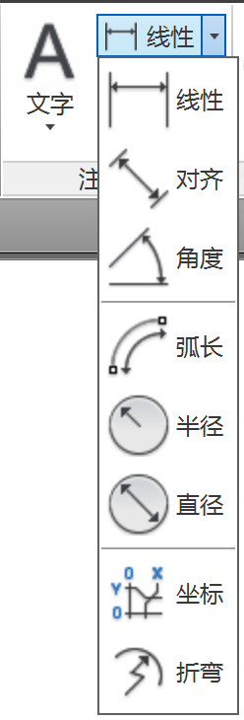
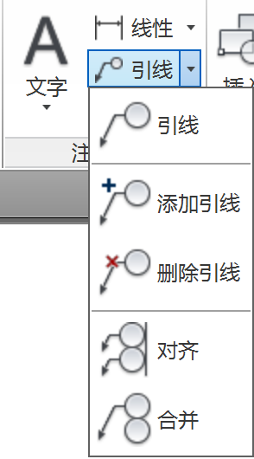
4、常用尺寸标注
常用的尺寸标注有线性标注（DLI）、对齐标注（DAL）、角度标注（DAN）、半径标注（DRA）、直径标注（DDI），以及基线标注（DBA）和连续标注（DCO）等。可以从【标注】工具栏（如图7-13所示）或【注释】→【线性】/【引线】工具栏（如图7-14所示），又或者输入各自的快捷键激活各种尺寸标注命令。
7-13
7-14

Slide 14
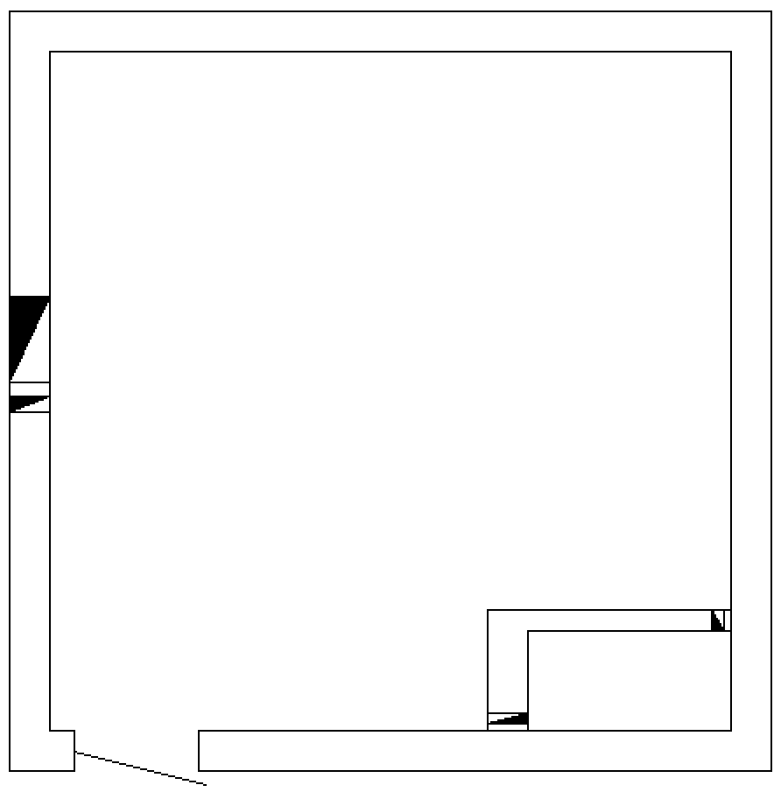
5、机房墙体的绘制
一般用两条平行线来表示墙体，有两种快速画法，一种是采用多段线+偏移的画法，另一种是采用多线画法。
1．多段线+偏移的画法
先用多段线绘制内墙墙体，然后向外偏移240mm绘制外墙。
2．多线画法
采用默认多线样式，直接设置多线的比例为240，对正方式为下对正，按尺寸绘制墙体。
砖混材质的机房墙体厚度一般为240mm；彩钢板材质的机房墙体厚度一般为100mm。本项目机房是砖混材质的，所以墙体的两条平行线间距为240mm，如图7-17所示。
7-17

Slide 15
6、机房设备平面图的绘制
机房墙体绘制好后，需要绘制机房里设备的尺寸及位置

Slide 16
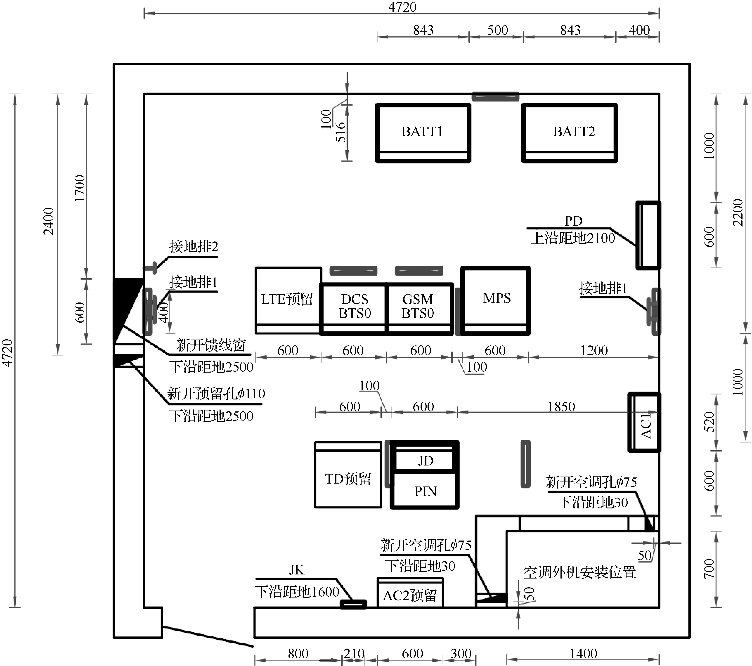
7、机房尺寸及设备位置标注
最后需要对机房的尺寸、设备的尺寸、设备的位置，以及需要说明的部分进行标注，如图7-18所示。
7-18

